Slide 1
UNIVERSIDADE CATÓLICA DOM BOSCO – UCDB CURSO DE GRADUAÇÃO EM ENGENHARIA CIVIL
SISTEMAS ESTRUTURAIS
Acadêmicos: Rodrigo Miranda
Thiago Lopes
Ygor Chink

Slide 2
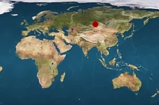
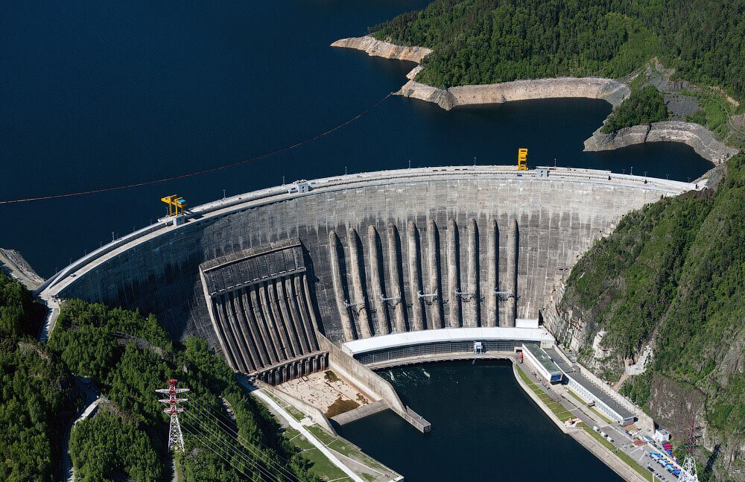
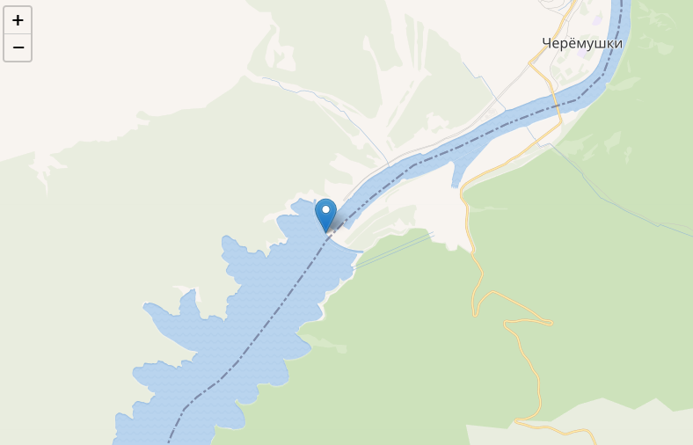
Localização e características
SAYANO-SHUSHENSKAYA
Hidrelétrica situada na Rússia.
Está localizada no rio Yenisei
Maior Hidroelétrica do país.
7ª maior do mundo.
Entrou em operação em 1985.
Capacidade de 6.400 MW
produção média anual é de 23,5 TWh.

Slide 3
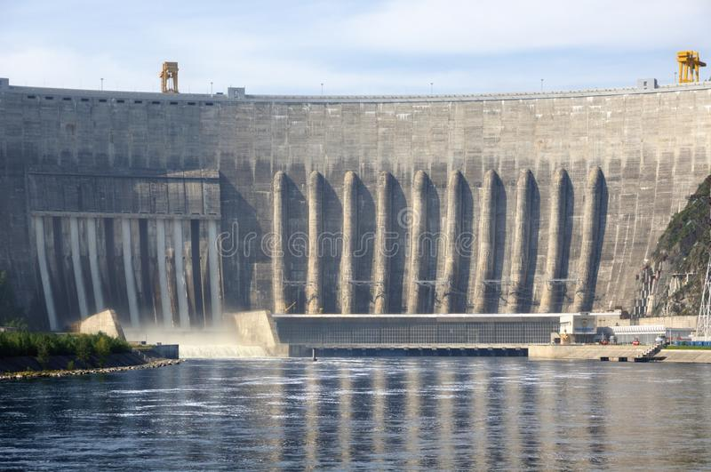
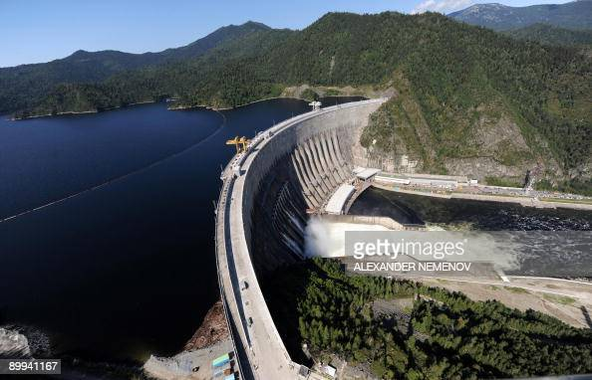
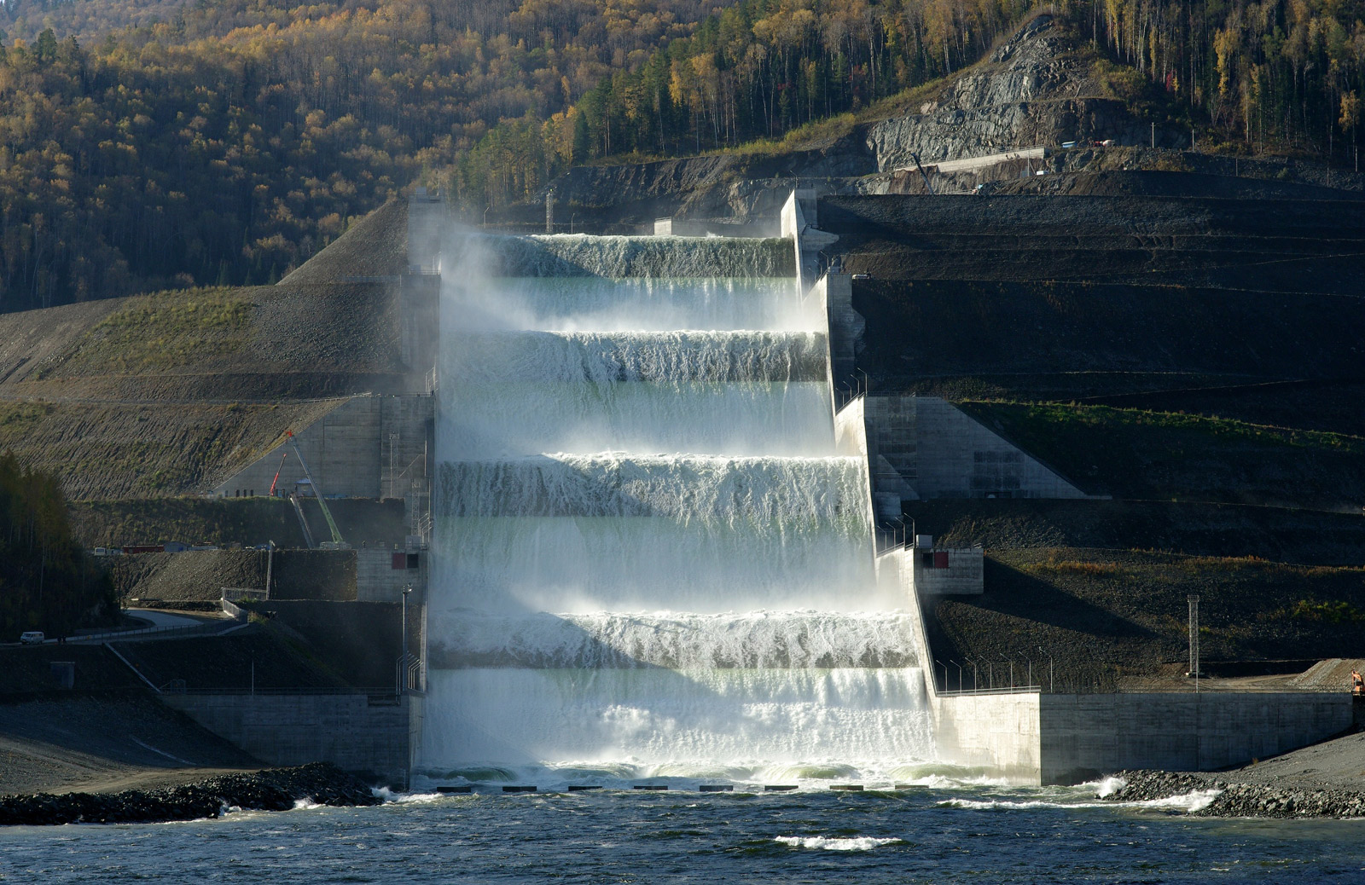
Características estruturais
Construções da estação incluem:
Barragem, prédio da usina e um vertedouro.
Barragem de gravidade em arco.
Construção de 1963 – 1978 (15 anos).
Dimensões:
242 metros de altura.
1.066 metros de comprimento de crista.
25m de largura de crista.
105,7m de largura de base.
246,1m de comprimento.
pressão da água para a barragem é de aproximadamente 30 milhões de toneladas.
construída para resistir "com segurança" a terremotos de até 8 na escala Richter.
Foram utilizados 9,1 milhões de m³ de concreto.

Slide 4
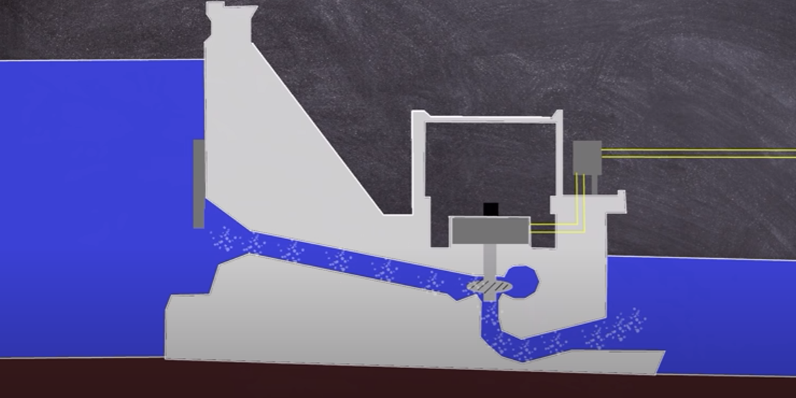
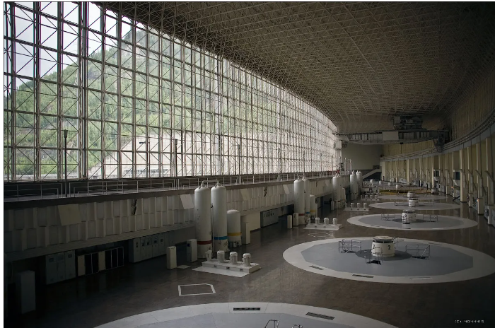
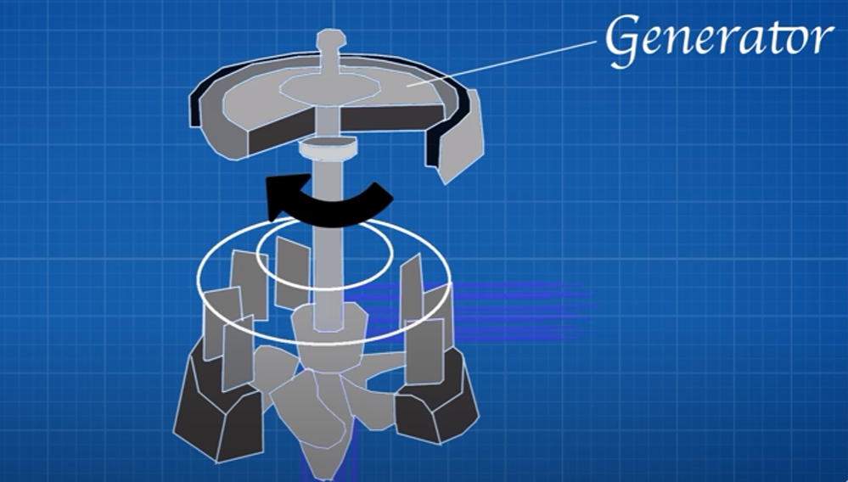
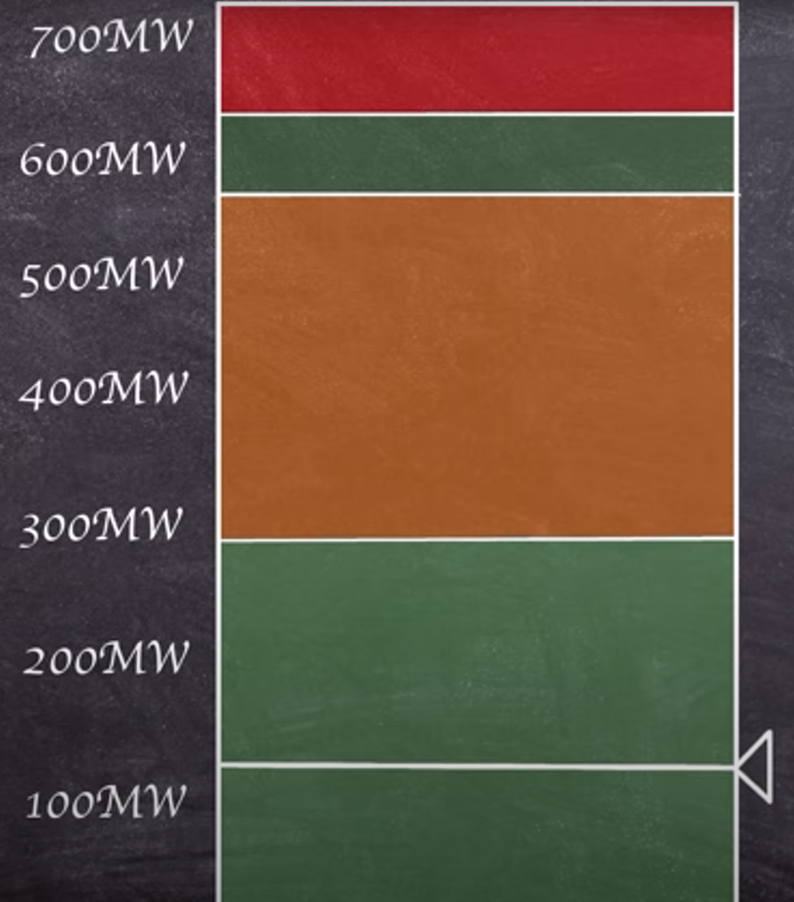
Características estruturais
Comprimento do canal da comporta até o gerador de 620 pés (188m).
Faixa recomendada de MW >600 e <700.
A sala das turbinas foi utilizado elementos metálicos unificados do instituto de arquitetura.
Sua estrutura foi calculada para cargas de pessoas, de vento e neve, faltando cargas considerativas geradas pelo processo hídrico.
Revisão na estrutura a cada 3 anos.

Slide 5
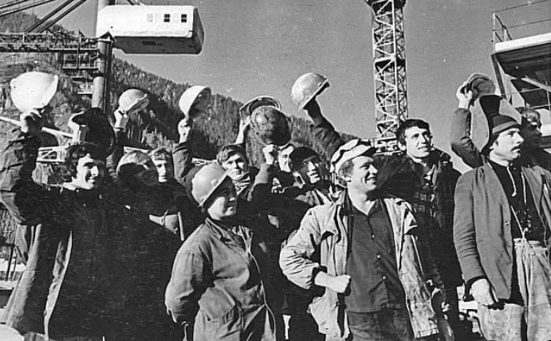
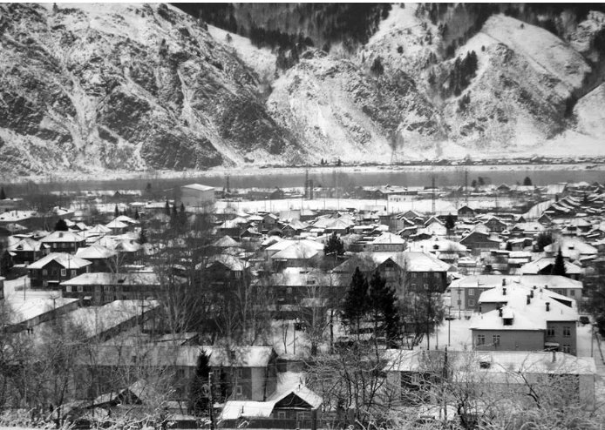
Mão de obra
Hidroelétricas começaram com barracas e quartéis improvisados.
Komsomol-edifício da juventude
120 famílias receberam chaves dos apartamentos em 18 casas de madeira.
Infraestrutura construída: escola, cantina, loja, balneário, jardim de infância e etc.
Trabalhadores constituídos por jovens comunistas lenistas.
Formação junto com a construção.
Mulheres = gesseiras e pintoras.
homens = carpinteiros e trabalhadores.

Slide 6
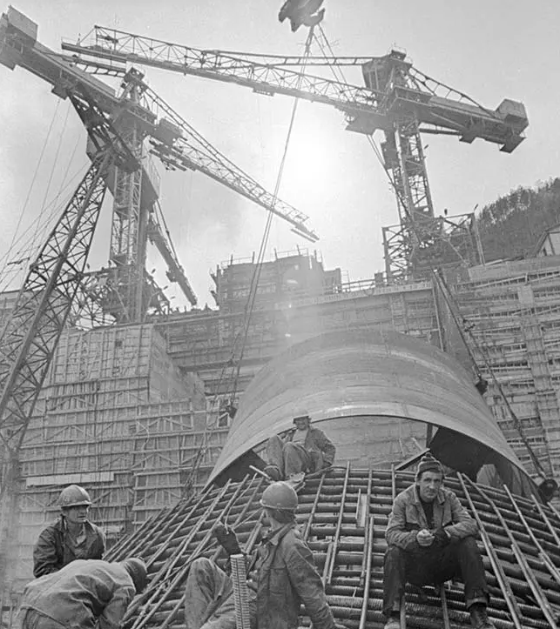
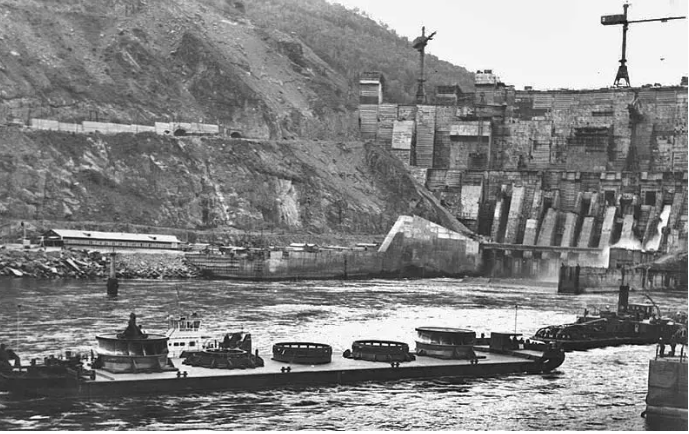
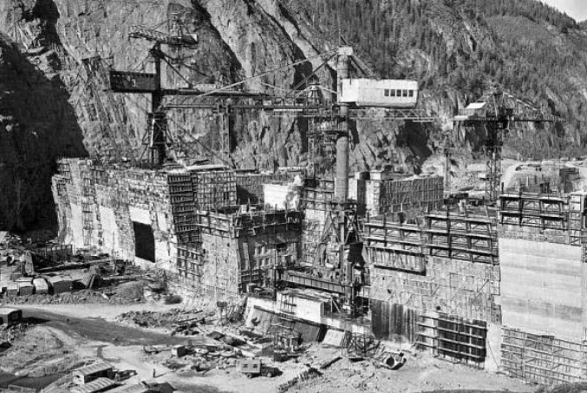
Equipamentos
Utilização de muitos portêineres, guindastes e braços mecânicos.
Barcos e botes para apoio e transportes.
Caminhões para transporte de rochas.
Pórticos para aberturas das comportas.
DT1132I –JUMBO para abertura de tuneis.

Slide 7
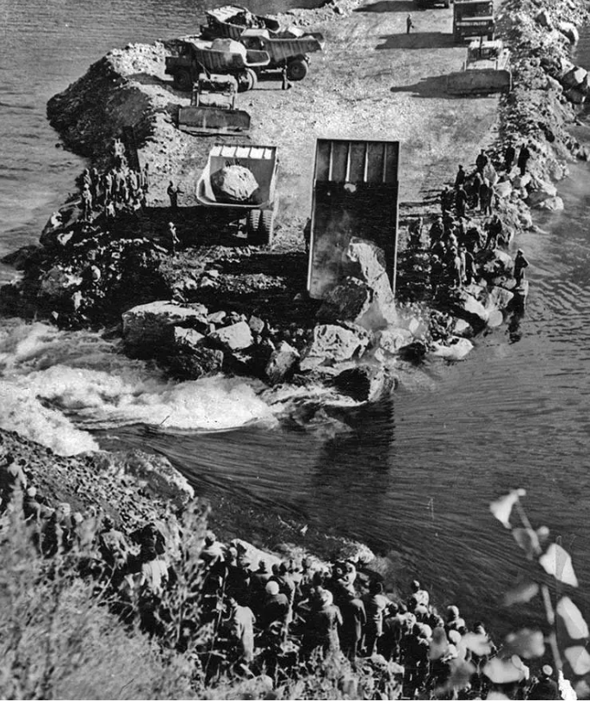
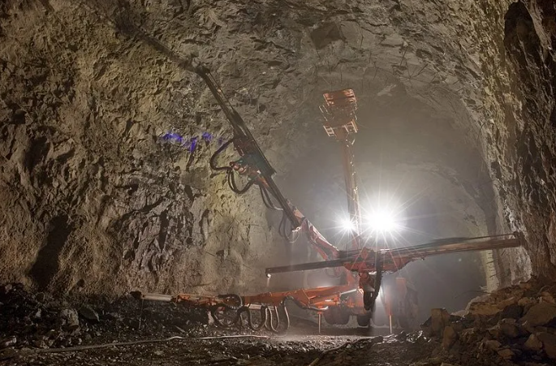

Slide 8
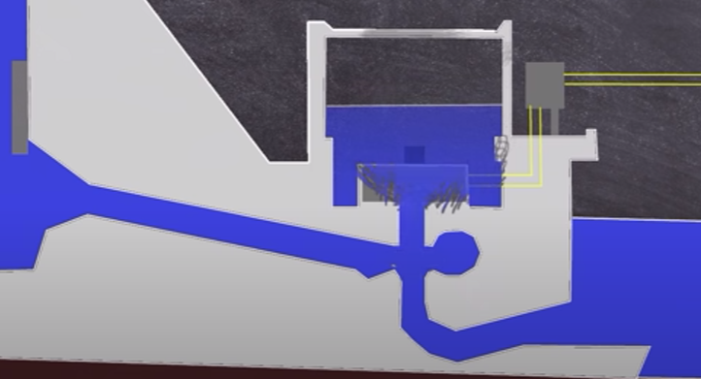
Curiosidades
Acidente em 17 de agosto de 2009.
Incêndio ocasionado na hidrelétrica de Bratz força Sayano a acionar quase todas as turbinas.
Tampa da turbina explode devido ao excesso de vibração ocasionadas pelo gerador juntamente com um rotor de 920 toneladas.
Turbinas 2, 7 e 9 foram totalmente destruídas, e as restantes foram danificadas.
75 vítimas foram contabilizadas.
Mais de 100 toneladas métricas de óleo foram lançados ao rio.
Prejuízo de mais de 1 bilhão de dólares.

Slide 9
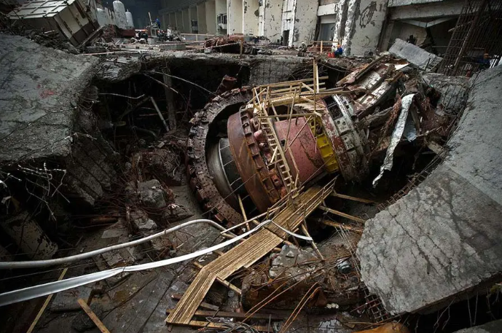
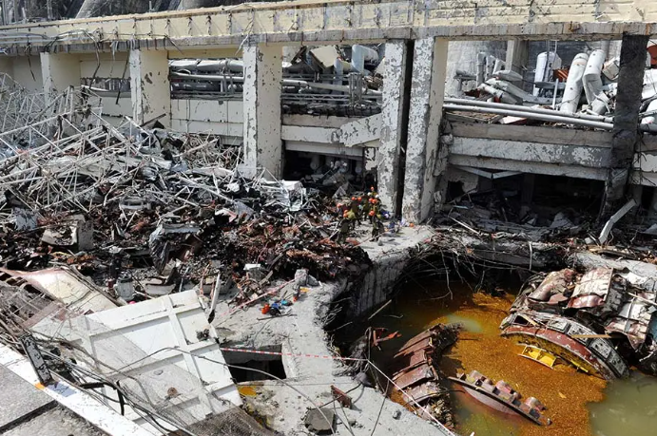
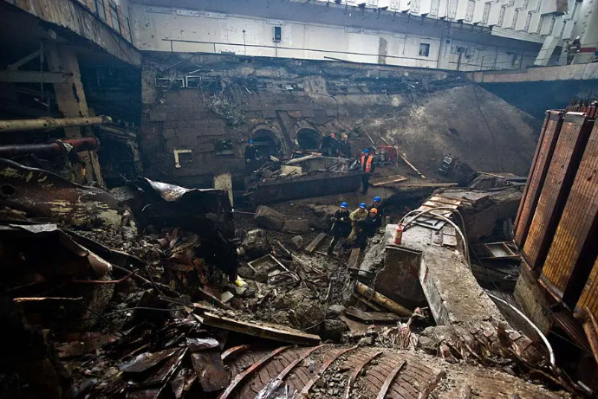
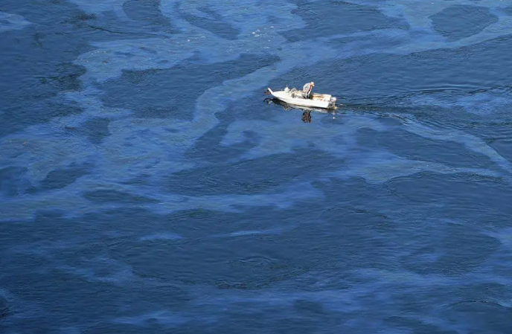

Slide 10
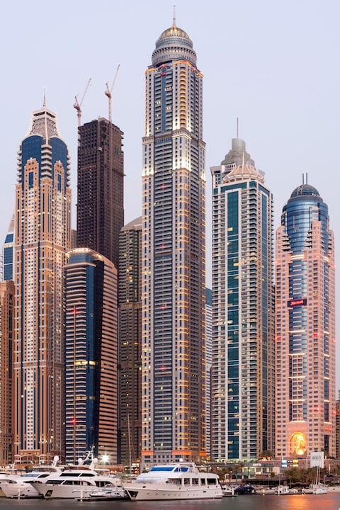
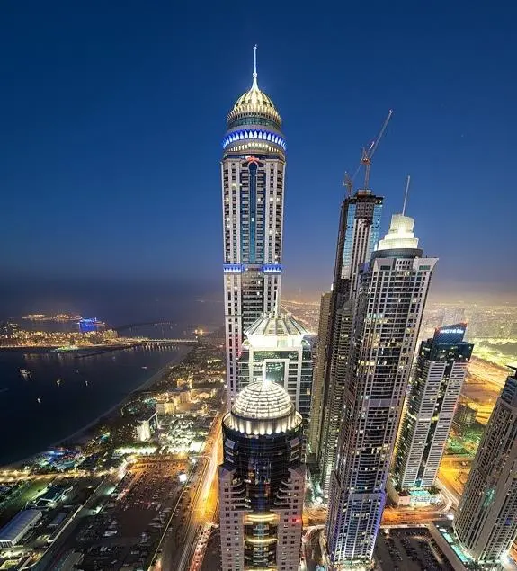
PRINCESS TOWER

Slide 11
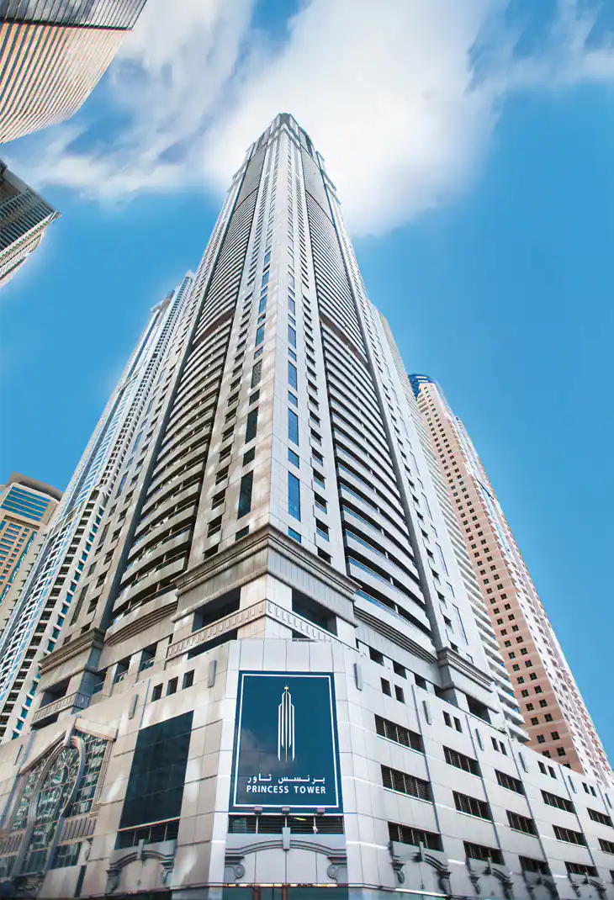
Localização e características
Arranha-céus residencial localizado em Dubai, Emirados Árabes;
Obra iniciada em 2006, concluída em 2012;
Altura total de 414 metros, 101 andares + 6 pavimentos subterrâneos;
Possui 763 unidades residenciais, 957 vagas de estacionamento e 8 lojas de varejo localizadas no térreo;
Foi construído em um terreno de aproximadamente 3475 m² e possui aproximadamente 162.580 m² de área construída;
No pico da produção, 2.500 trabalhadores trabalhavam.
Arquitetura: Eng. Adnan Saffarini Office;
Engenharia: Syed Majid Hashmi como Engenheiro Estrutural Chefe e seu vice-gerente Mohammad Ali Alogaily;
Proprietário do edifício: Tameer Holding Investment LLC;
Empreiteiro: Arabian Construction Company.

Slide 12
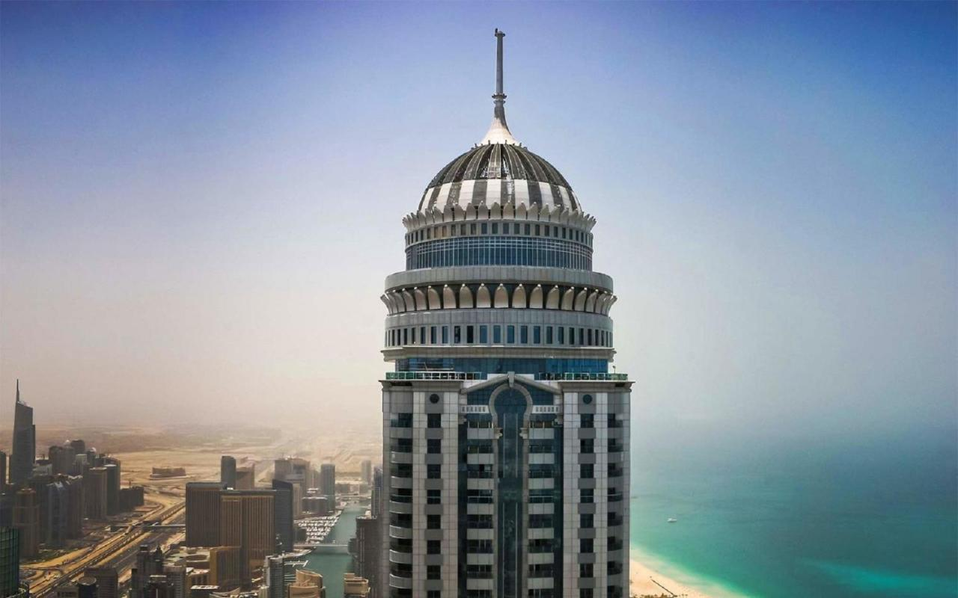
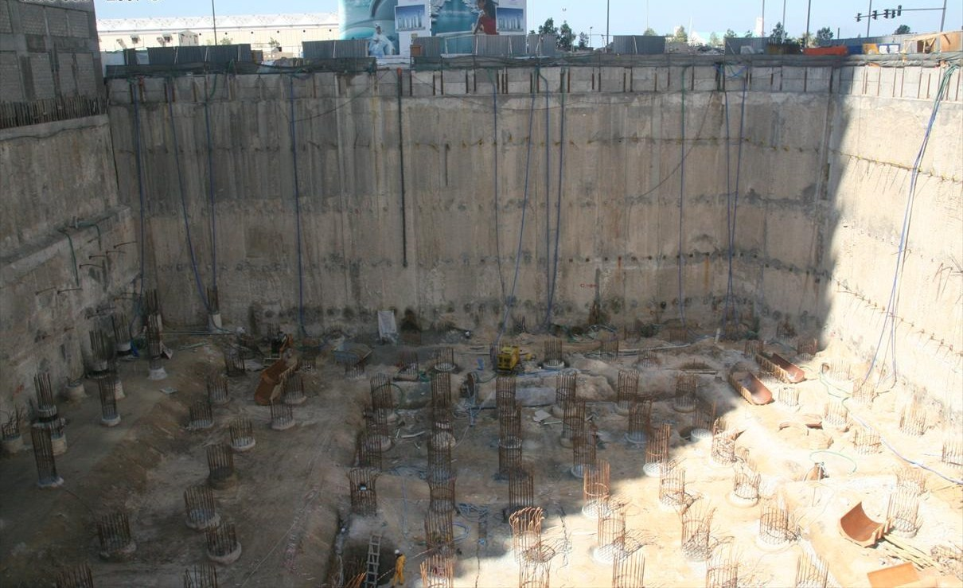
Características estruturais
A cúpula tem um mastro no topo que pesa 110 toneladas e é feita de alumínio e aço;
A torre é coberta com um revestimento de parede cortina de alumínio e possui um núcleo de concreto e colunas periféricas de concreto com vigas tímpanos.
A chapa de cobertura metálica que se estende desde o núcleo de concreto até as colunas periféricas e as vigas de aço fornecem suporte às lajes.
Cerca de 90.000 m³ de concreto foram utilizados;
Materiais de alta qualidade de todo o mundo foram usados ​​na construção do projeto, como paredes cortinas adquiridas da China, azulejos da Espanha e Itália, entre outros.

Slide 13
Desafios e soluções encontrados
Instalar um elevador de elevada capacidade que possa chegar ao topo do edifício.
Completar a instalação de dois elevadores para grandes alturas antes das casas de máquinas permanentes estarem prontas.
Desenvolvimento de um método de suspensão para grandes alturas a fim de acomodar o elevador de elevada capacidade.
Os elevadores KONE JumpLift para utilização durante obras de construção disponibilizaram aos trabalhadores acesso seguro e fácil a novos pisos.

Slide 14
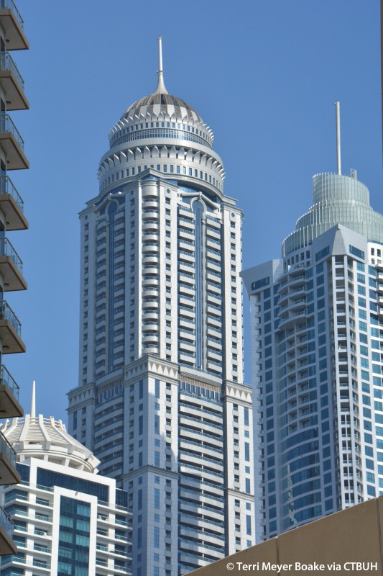
Curiosidades
Princess Tower foi o edifício residencial mais alto do mundo de 2012 a 2015;
A torre tem um estilo arquitetônico islâmico que pode ser notado em sua parte superior;
Originalmente, o nome seria Al Ameera Tower, mas a tradução para o inglês, Princess Tower, foi escolhida;
Foi originalmente planejada para ter apenas 90 andares;
Está situada no extremo norte da Marina de Dubai, em uma área conhecida como 'O bloco mais alto do mundo’;
Os apartamentos dos andares superiores possuem um sistema de detecção de vento instalado que trava automaticamente as portas de correr para impedir o acesso à varanda com ventos fortes;
A cada 25 ou 28 andares, um andar é retirado do uso residencial e é dedicado como andar de serviços, foi construído como se fossem quatro edifícios, um em cima do outro, isso foi feito para a distribuição eficiente de energia e água.
Estima-se que a construção da torre tenha custado aproximadamente US$ 210 milhões;

Slide 15
OBRIGADO!

